Slide 1
Vikey 加密锁
专注信息安全 铸造行业经典
使用说明书
联系方式
QQ ：1953567397 （ViKey加密狗技术支持）
微信号：18917081416（ViKey信息安全）
淘宝店铺：ViKey加密锁https://myvikey.taobao.com
电话：18917081416

Slide 2

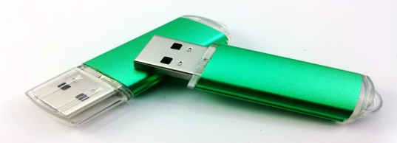
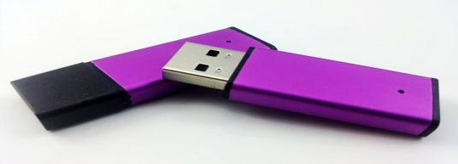
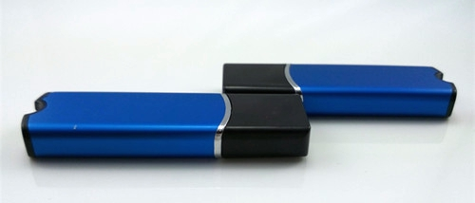
目 录
Vikey加密锁简介
Vikey加密锁种类
加密锁使用方法
常见问题汇总

Slide 3

Vikey加密锁简介

Slide 4
Vikey加密锁简介
行业软件首选加密锁品牌！
ViKey让你的软件远离盗版！
ViKey加密锁具有极高性价比，质量稳定，简单易用， 提供完美易用的API接口调用和高强度外壳两种加密方式;主要用于软件防盗版及身份认证，开发商可以自定义数据储存区数据，可自定义不同的增强算法密钥（强烈推荐）这些数据掉电不会丢失，写为10万次，读没有限制，这样就可以实现对软件的动态加密，使得反盗版成为可能。

Slide 5

Vikey加密锁简介
官方网站：http://www.ivikey.com/

Slide 6

Vikey加密锁简介
官方微信：ViKeylock

Slide 7
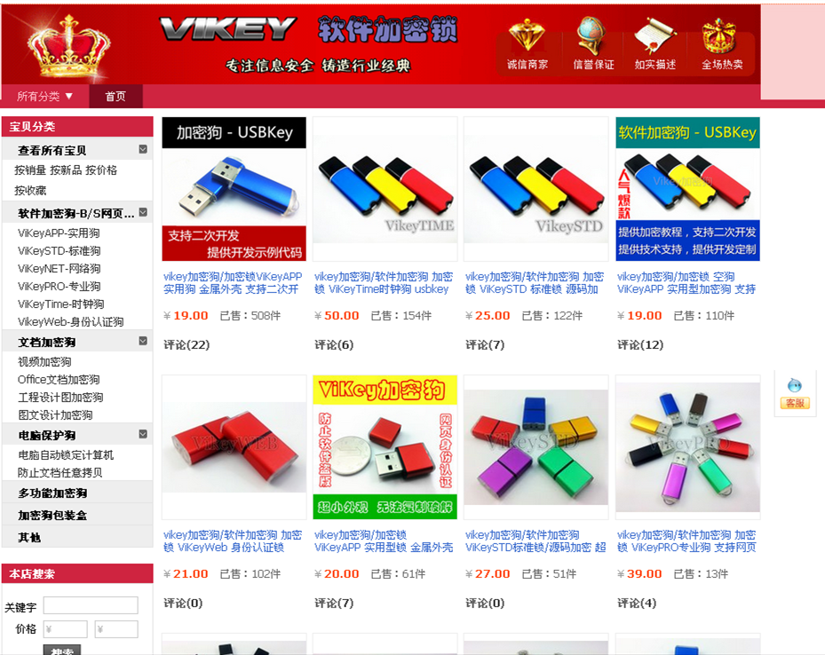
Vikey加密锁简介
淘宝店铺：http://myvikey.taobao.com/

Slide 8


Vikey加密锁简介
官方微店：http://weidian.com/?userid=203874021&wfr=c

Slide 9

Vikey加密锁种类

Slide 10
产品种类
加密狗类别 | 加密狗名称
软件加密狗 | ViKeyAPP实用狗
 | ViKeySTD标准狗
 | ViKeyWeb身份认证狗
 | ViKeyNet网络狗
 | ViKeyTime时钟狗
 | ViKeyPRO专业狗
文档加密狗 | ViKeyFiLe文档狗
 | ViKeyFileTime文档时间狗
锁定加密狗 | ViKeyLock电脑锁定狗

Slide 11
软件加密狗选型指南
产品名称 | 功能介绍
ViKeyAPP实用狗 | 最精简的加密狗，存储空间小，可以满足低成本的软件加密需求。安全强度等级：★
ViKeyWEB身份认证狗 | 包含HMAC_MD5算法，也是精简的加密狗，低成本。安全强度等级：★
ViKeySTD标准狗 | 推荐型号-可用户大部分用户使用，支持软件加密、B/S架构中所有浏览器登陆等等。安全强度等级：★★
ViKeyNET网络狗 | 软件可以访问服务器上的加密狗，加密狗插在服务器上，供其他计算机访问。安全强度等级：★★
ViKeyTIME时钟狗 | 可以获取加密狗内部的的当前时间，实现精确地限制软件的有效到期时间。安全强度等级：★★★
ViKeyPRO专业狗 | 除了没有时间功能外，适用于以上所有功能，此款加密狗是安全性能最强的一款加密狗，店长推荐，安全强度等级：★★★★★

Slide 12
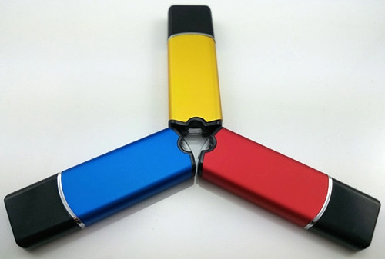



软件加密狗外观选择

Slide 13
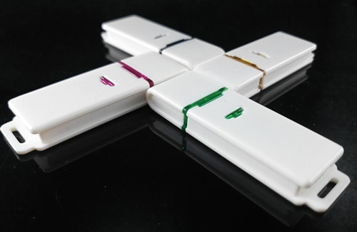
文档加密狗选型指南及外观选择
产品名称 | 功能介绍
ViKeyFile 文档狗 | 采用专业加密算法，从底层实现无缝加密，使受保护的文件从发布、使用、修改、传输一直到最后的删除均处于加密状态。
ViKeyFileTime文档时间狗 | 可以获取加密狗内部的的当前时间，实现精确地限制文档的有效到期时间。

Slide 14

电脑锁定狗选型指南及外观选择
产品名称 | 功能介绍
ViKeyLock 电脑锁定狗 | 用户无需输入操作系统用户名和密码，插入加密狗后即可登录系统，有效防止计算机密码被窃取，拔掉加密狗后，计算机系统立刻进入锁定状态，达到了人在系统开，人走系统锁定的保护效果。

Slide 15

加密锁使用方法

Slide 16
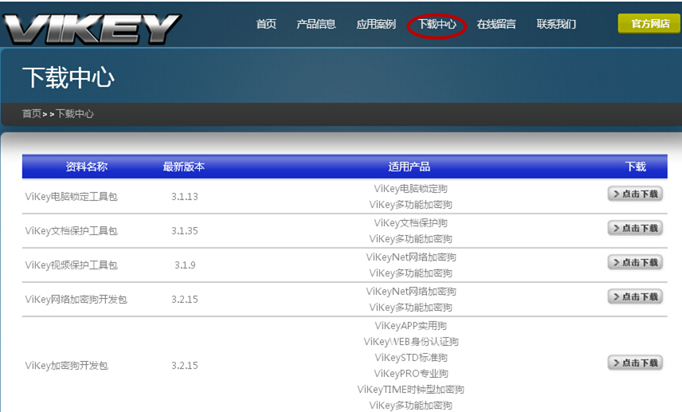
一、软件加密狗使用方法
打开官方网站（http://www.ivikey.com/）-下载中心-下载SDK工具包

Slide 17
一、软件加密狗使用方法
按列表选择相应的工具包
资料名称 | 适用产品
ViKey电脑锁定工具包 | ViKey电脑锁定狗、ViKey多功能加密狗
ViKey文档保护工具包 | ViKey文档保护狗、ViKey多功能加密狗
ViKey视频保护工具包 | ViKeyNet网络加密狗、ViKey多功能加密狗
ViKey网络加密狗开发包 | ViKeyNet网络加密狗、ViKey多功能加密狗
ViKey加密狗开发包 | ViKeyAPP实用狗、ViKeyWEB身份认证狗、ViKeySTD标准狗 、ViKeyPRO专业狗、ViKeyTIME时钟型加密狗 、ViKey多功能加密狗

Slide 18

一、软件加密狗使用方法
加密方法一
使用加密工具给软件加密

Slide 19
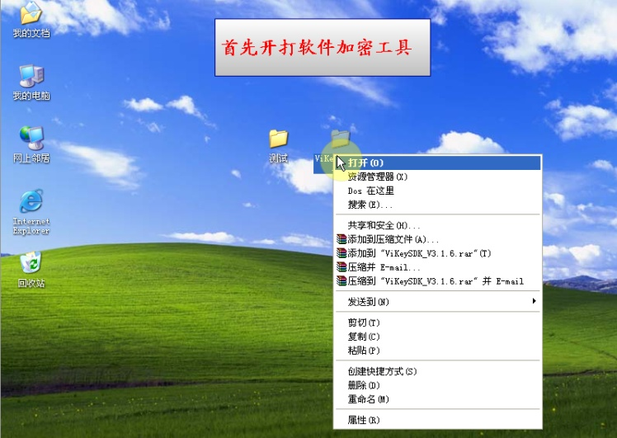
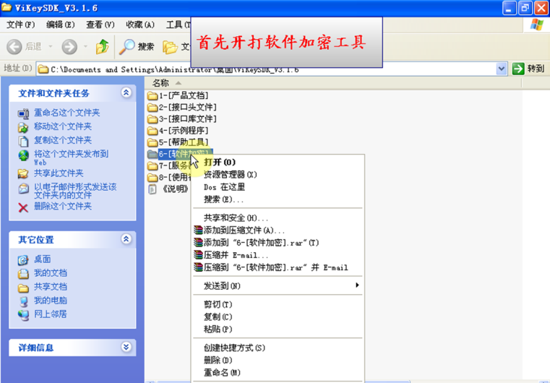
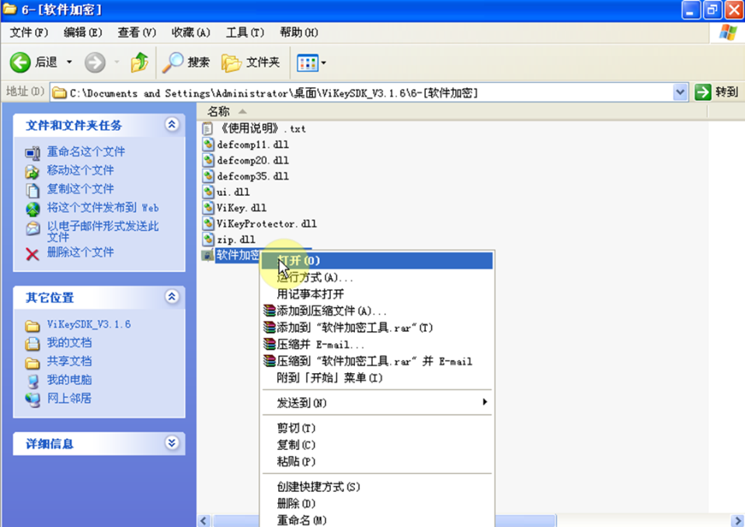
一、软件加密狗使用方法
加密方法一
步骤一：打开加密工具（解压缩SDK包-6[软件加密]-软件加密工具）
1
2
3

Slide 20
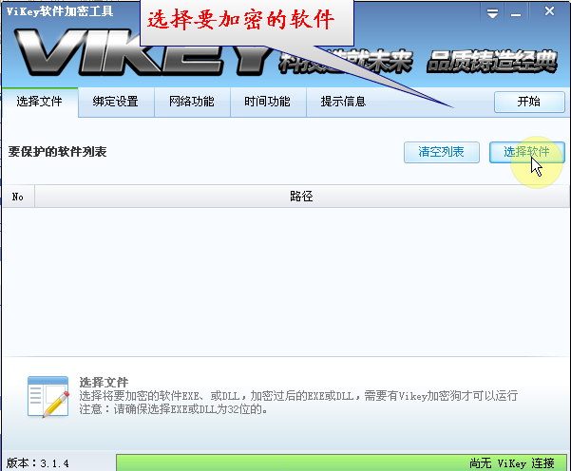
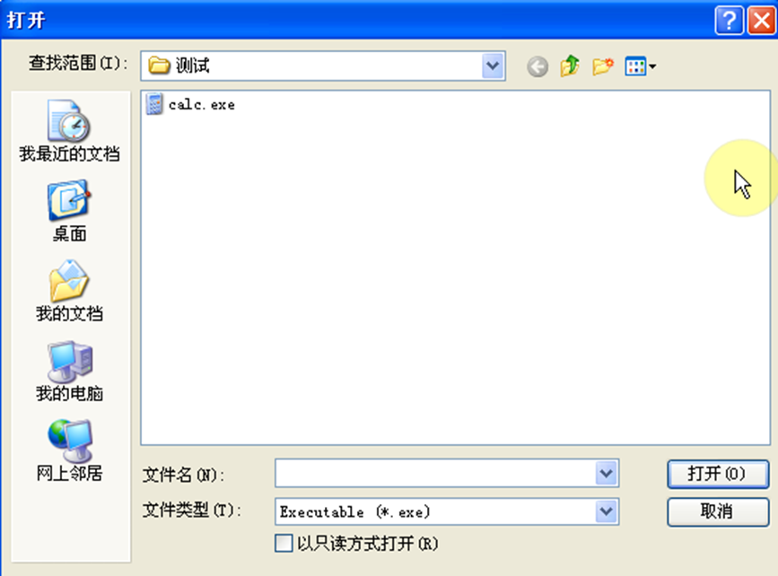
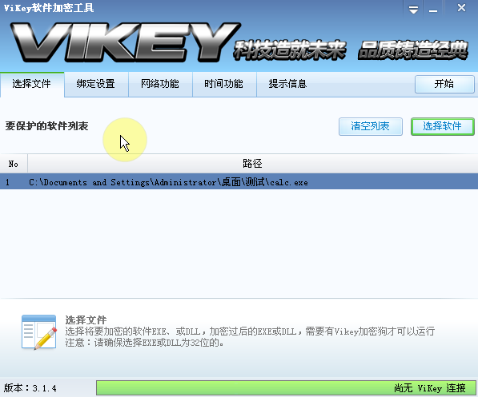
一、软件加密狗使用方法
加密方法一
步骤二：选择需要加密的软件
1
2
3

Slide 21
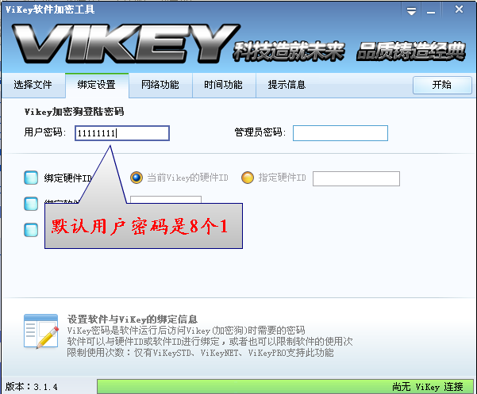
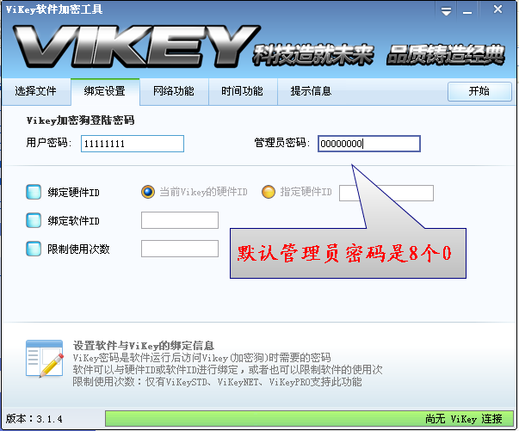
一、软件加密狗使用方法
加密方法一
步骤二：使用加密工具给软件加密（软件不是自己开发的：）
1
2

Slide 22
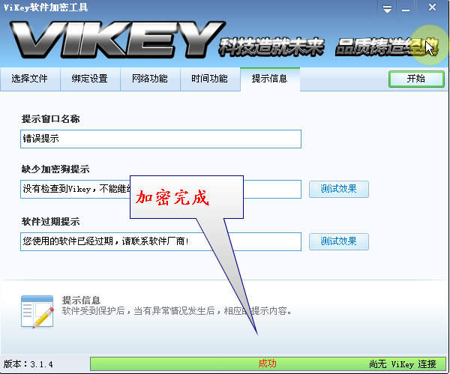
一、软件加密狗使用方法
加密方法一
步骤二：使用加密工具给软件加密（软件不是自己开发的：）

Slide 23
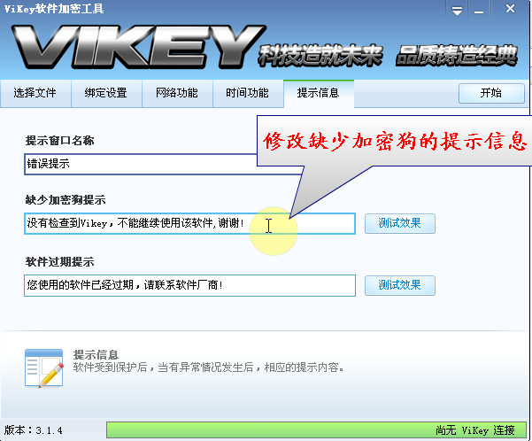
一、软件加密狗使用方法
加密方法一
步骤二：使用加密工具给软件加密（软件不是自己开发的：）

Slide 24
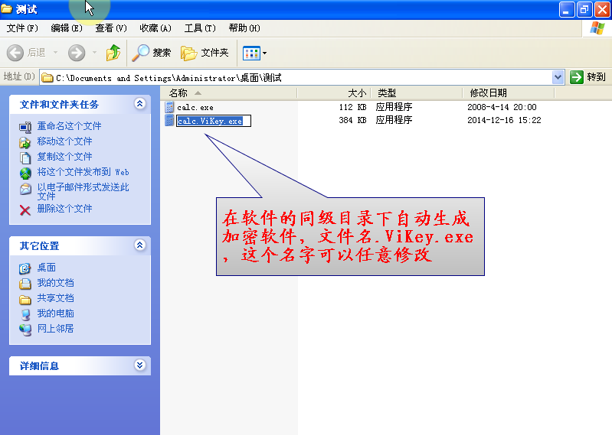
一、软件加密狗使用方法
加密方法一
步骤三：修改加密后软件的名字

Slide 25
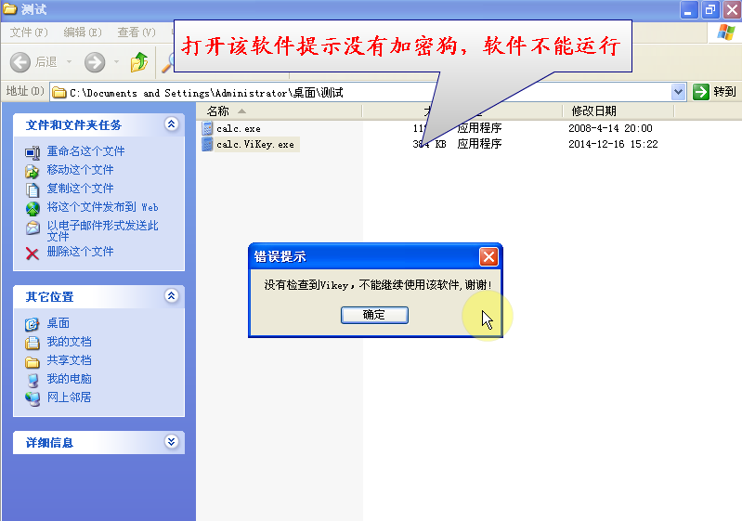
一、软件加密狗使用方法
加密方法一
步骤四：拔掉加密狗，提示没有加密狗，软件无法运行

Slide 26
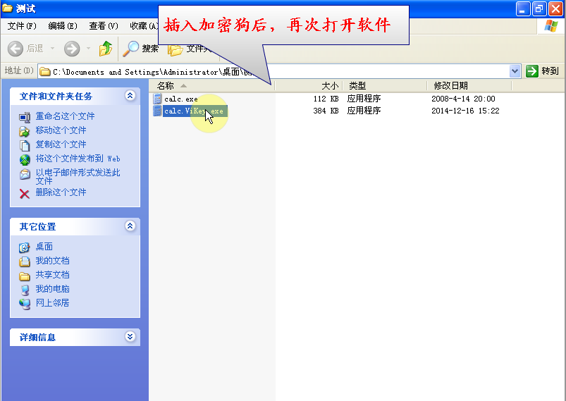
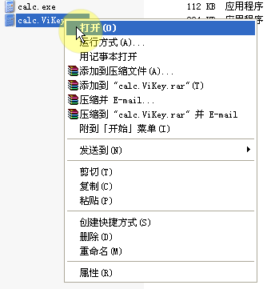
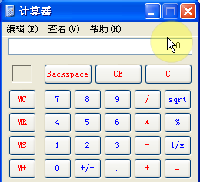
一、软件加密狗使用方法
加密方法一
步骤五：插入加密狗后，再次打开软件

Slide 27
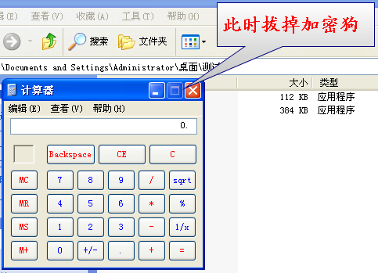
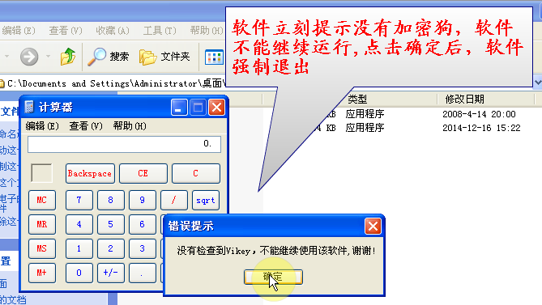
一、软件加密狗使用方法
加密方法一
步骤六：此时拔掉加密狗，软件立刻提示没有加密狗，软件强制退出
1
2

Slide 28
一、软件加密狗使用方法
加密方法二
软件是自己开发的：
这种情况下，程序员可以通过代码调用我们提供加密狗接口库，实现软件与加密狗绑定或者其他业务功能。
具体有以下几种方法：
1、每一个ViKey加密狗硬件ID是不同的，可以检查ViKey加密狗硬件ID来进行判断是否对应的加密狗，获取硬件ID函数是：VikeyGetHID。
2、使用储存数据进行加密，将自定义的数据写到加密狗中，然后程序在运行时，读取这些数据，如果可以读取出相应的数据，就可以判断存在对应合法的加密狗，读取数据函数为VikeyReadData，写入数据函数为VikeyWriteData。

Slide 29
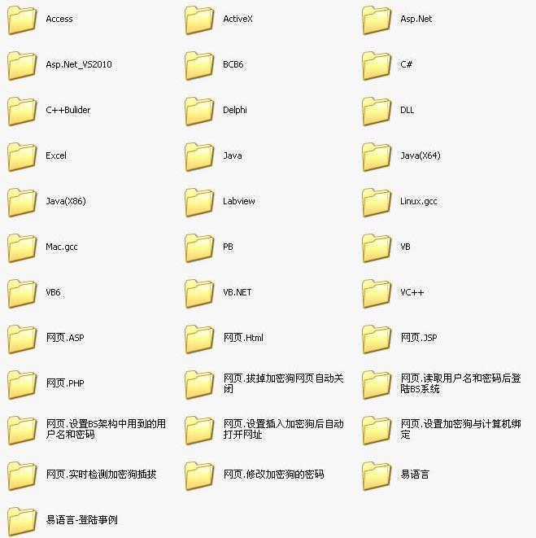
一、软件加密狗使用方法
加密方法二
支持的开发语言及示例程序：

Slide 30
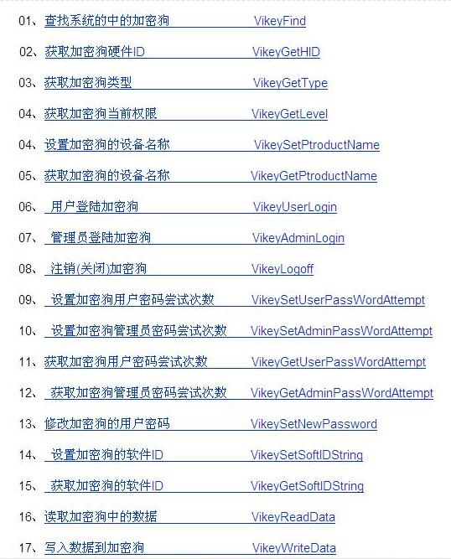
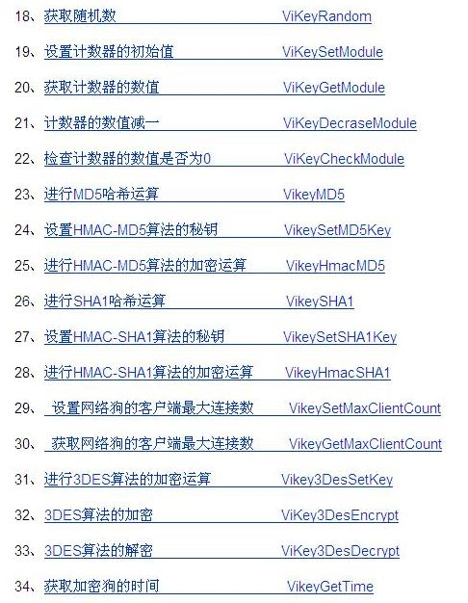
一、软件加密狗使用方法
加密方法二
接口库函数库（详见SDK开发包“1-[文档及视频教程]-ViKey系列加密狗使用说明手册”）

Slide 31
二、文档加密狗使用方法
如果你有一些重要的文档，不想被别人随意看到，任意打开、浏览、播放，那么你可以将这些重要的文档进行加密，加密过后的文档必须有加密狗才可以打开浏览，并且打开后的密文不能另存为、不能打印、不能复制其内容，达到了全面保护重要文档内容的效果，同时有了加密狗硬件保护，安全级别极高。
文档加密的方法很简单，只需要 使用“文件加密工具”给文档进行加密。
打开加密过后的文档需要以下两个条件：
1、安装文档保护客户端。
2、电脑上必须插入ViKey文档加密狗
每个加密狗都密码的，为了保证加密狗的唯一性，用户买到加密狗后将加密狗修改密码。

Slide 32


二、文档加密狗使用方法
步骤一：安装加密工具（解压缩SDK包-３_[文件保护客户端]
－ViKey文档保护系统）

Slide 33
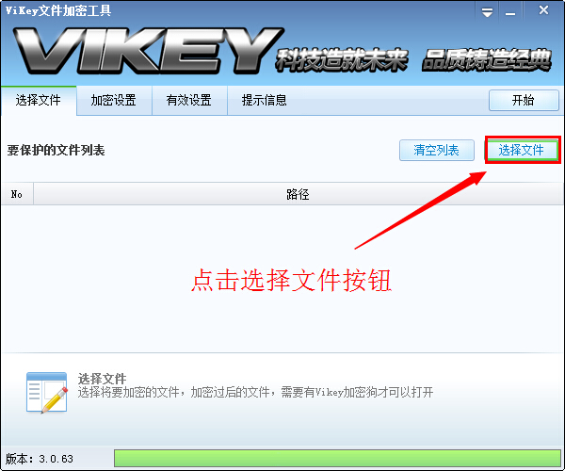
二、文档加密狗使用方法
步骤二：使用加密工具给软件加密-选择要加密的文档

Slide 34
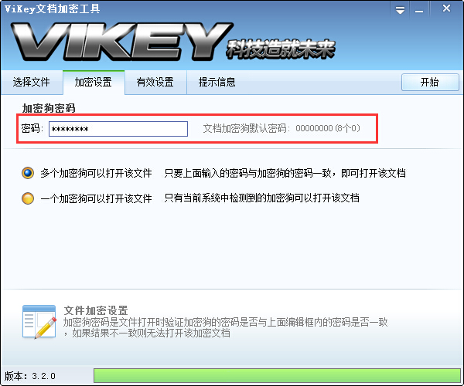
二、文档加密狗使用方法
步骤二：输入ViKey文档加密狗的密码, ViKey文档加密狗的出厂默认密
码是00000000

Slide 35
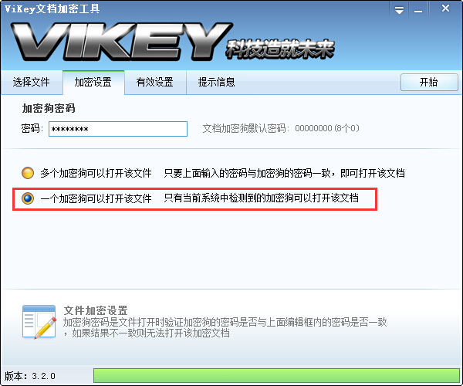
二、文档加密狗使用方法
步骤三：加密设置加密过后的文件只能用一个加密狗打开浏览。

Slide 36
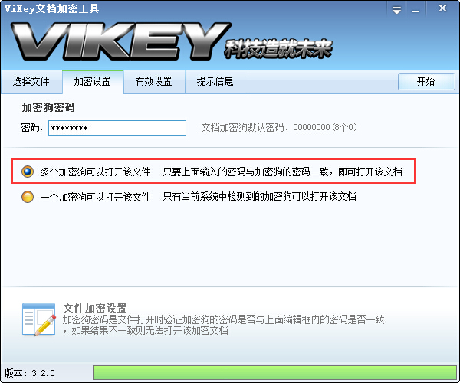
二、文档加密狗使用方法
步骤三：加密过后的文件可以用多个加密狗打开浏览。
注意：这种方式只要加密狗的密码与上面的输入的密一致，即可打开该加密文档。

Slide 37
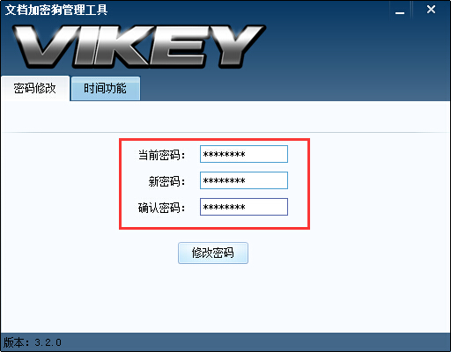
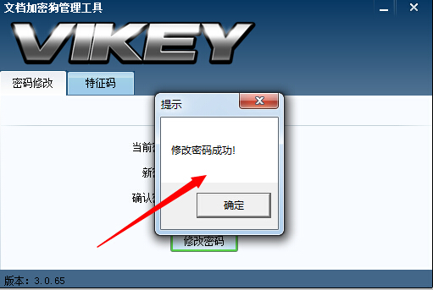
二、文档加密狗使用方法
步骤四：修改加密狗密码
方法：打开文档加密狗设置工具，输入当前密码和新密码，ViKey文档加密狗的出厂默认密码是00000000，设置新的密码完成。

Slide 38
常见问题

Slide 39
ViKey系列加密狗的出厂前默认设置：
用户密码
“11111111” 密码为8个字母或数字
管理员密码
“00000000” 密码为8个字母或数字
用户密码尝试次数
10次 范围0~255，其中0表示不限制密码登陆错误次数
管理员密码尝试次数
10次 范围0~255，其中0表示不限制密码登陆错误次数
软件ID
“1234ABCD” 8个字母或数字
MD5Key
“FFFFFFFFFFFFFFFFFFFFFFFFFFFFFFFF” 32个字符
默认存储空间的内容全为 0
存储空间
时钟加密狗的时间
默认是当前本地时间,如果时间与本地时间不一致，可通过帮助工具进行校准。

Slide 40
其他常见问题
加密狗可以用多长时间？
普通的加密狗可以使用10年以上，时间型的加密狗可以使用3年。
加密狗质保多久？
质保2年，有问题免费更换新的。
加密过后的软件，杀毒软件报病毒怎么办？
使用加密狗工具的加密生成的软件，有的杀毒软件误报为病毒，这种情况把软件添加到杀毒软件的信任列表即可。

Slide 41
其他常见问题
软件加密狗后，别人购买同型号的加密狗，可否打开加密软件？
不可以，加密软件的时候需要登录加密狗，登录加密狗时候需要的密码只有你知道，所以别人买了同型号的加密狗，密码不对，也不能打开该软件。
我的软件升级后是否需要更换加密狗？
不需要。当您的软件连带加密锁发售给最终用户后，您应保存其用户密码和管理员密码。当您的软件升级后，您只需用同一密码加密升级程序，然后将加密后的升级程序发给用户即可。

